Slide 1
Grafika

Slide 2
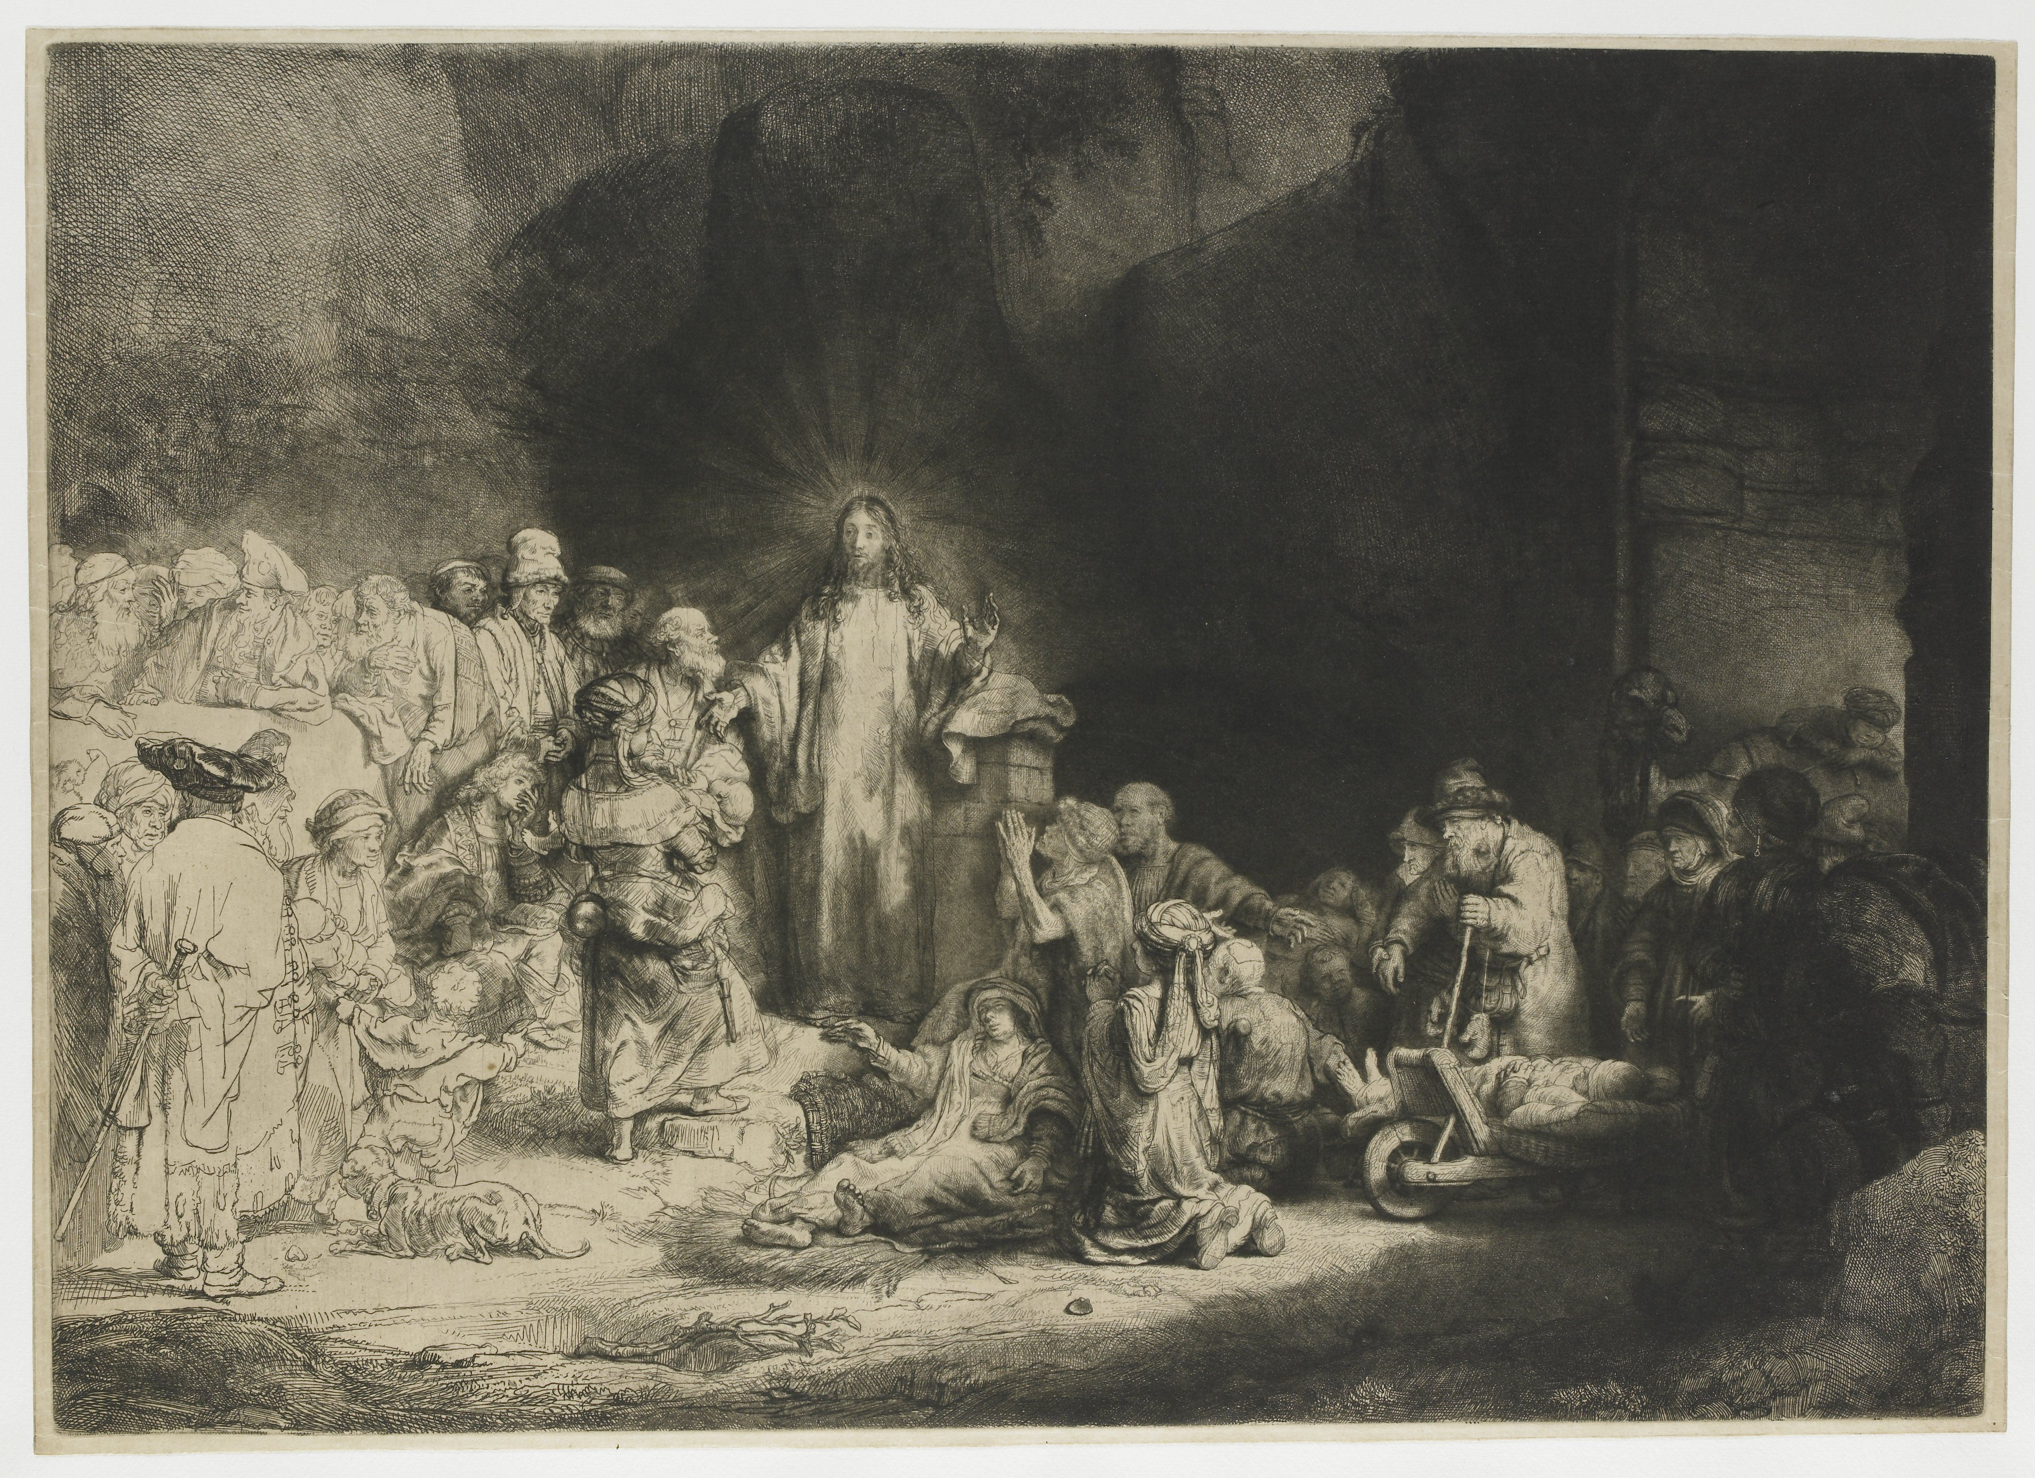
Egyedi és sokszorosítható grafikai technikák
A grafika a képzőművészet egyik ága. Ide tartoznak az egyedi rajzok és a sokszorosított nyomatok is. A művészek különböző eszközökkel és technikákkal dolgoznak papíron, fán, fémen vagy más felületeken.

Slide 3
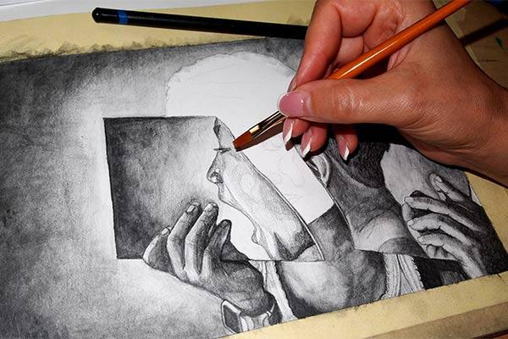
Ceruzarajz
A grafitceruza az egyik legfontosabb rajzeszköz. Vonalas és tónusos rajzok készíthetők vele. Könnyen javítható radírral, ezért rajztanuláshoz is alkalmas. A HB a normál iskolai ceruza. A H családba keményebb hegyű ceruzák tartoznak ( a legkeméneybb a 9H, majd 8H, 7H....2H, H, majd a HB következik). A HB ceruza után a B család puha grafit béllel képviselteti magát (itt a legkeményebb a B, majd 2B, 3B, 4B...a legpuhább a 8B).

Slide 4
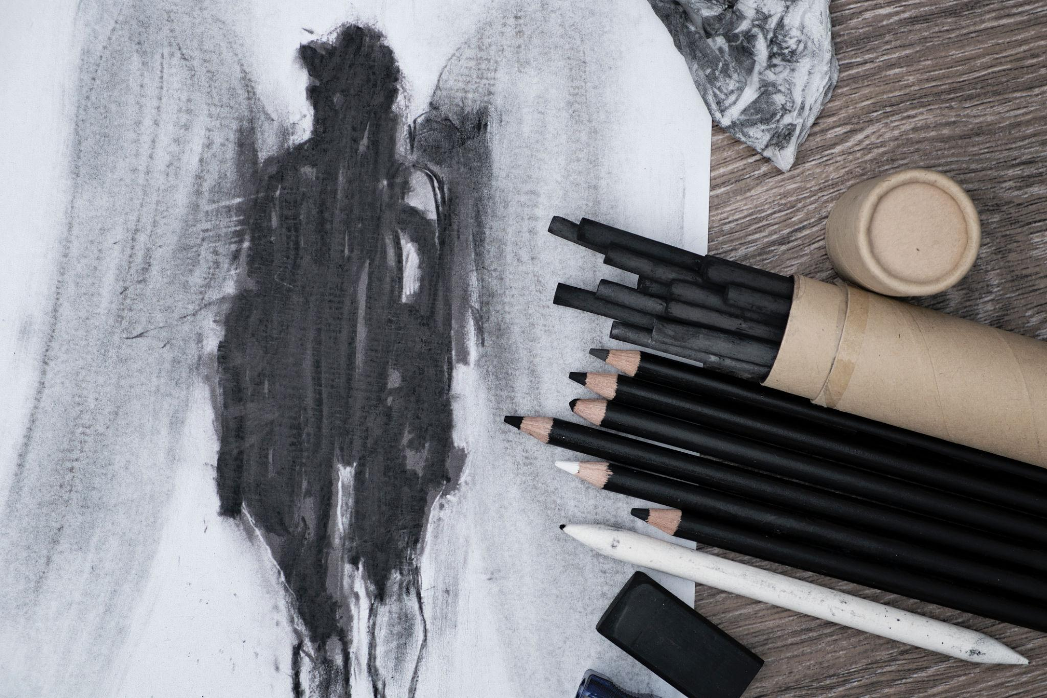
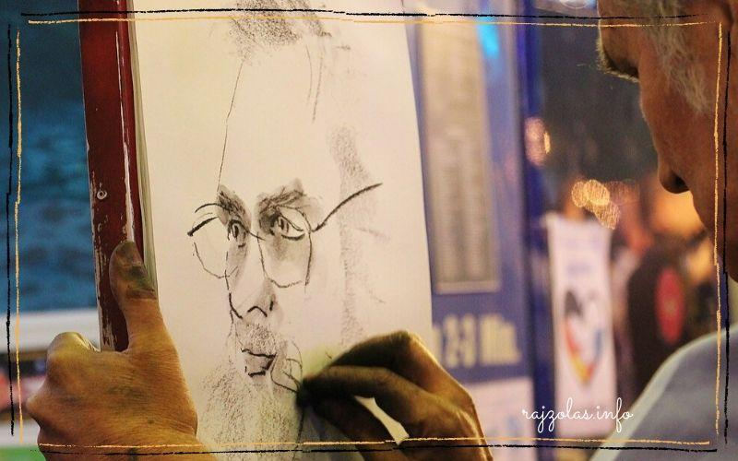
Szénrajz és krétarajz
A szénrajz könnyen satírozható és törölhető. Erős tónusokat lehet vele kialakítani. A krétarajz keményebb anyaggal készül, ezért nehezebben javítható. Fekete, fehér, vörös és barna színekben használják.

Slide 5
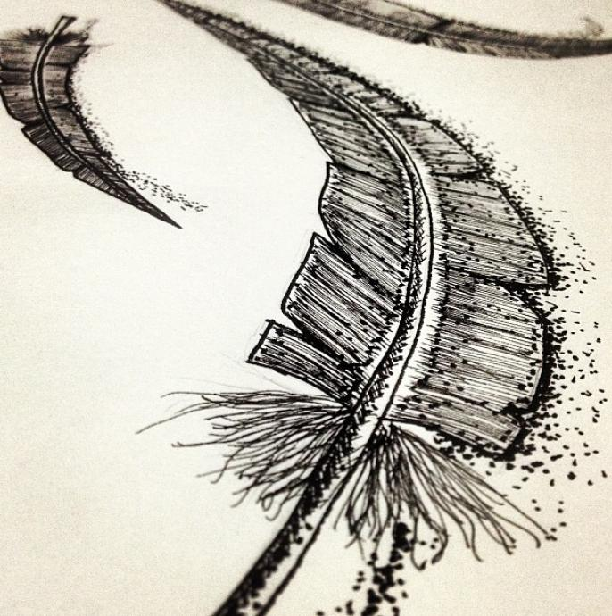
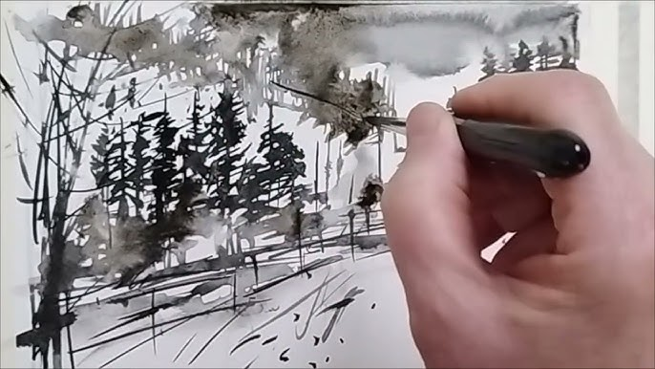
Tollrajz és tusrajz
A tollrajz különböző tollakkal készülhet, például lúdtollal vagy acéltollal. A tusrajz vékony és vastag vonalakat is használ. Árnyékoláshoz sraffozást és lavírozást alkalmaznak.

Slide 6
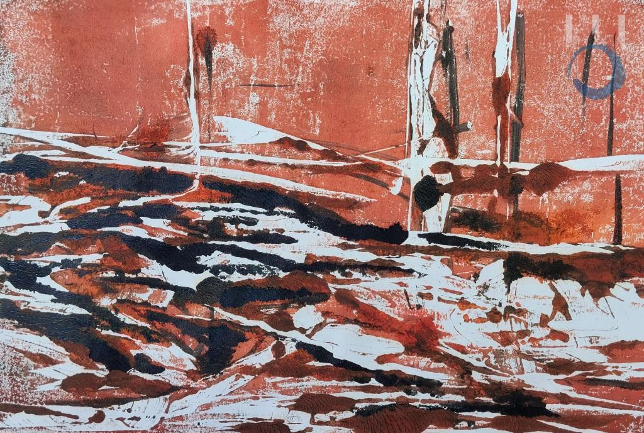
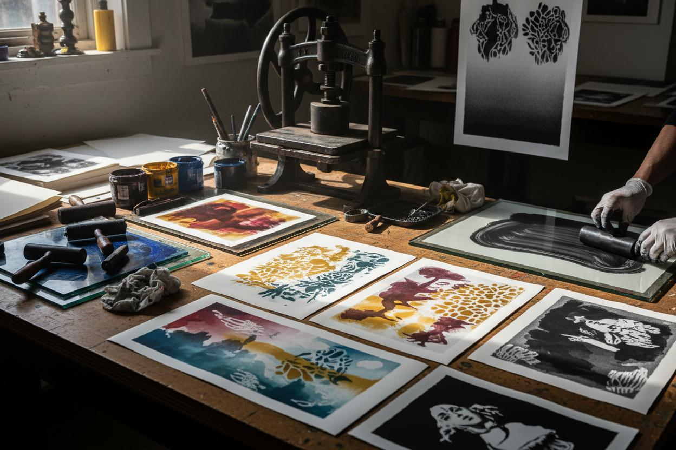
Monotípia
A monotípia egyedi nyomatkészítési technika. A művész festéket visz fel egy sima felületre, majd papírra nyomja a rajzot. Minden nyomat egyszeri és megismételhetetlen.

Slide 7
Sokszorosítható grafikai eljarasok
Magasnyomás: A dúc kiemelkedő részei adják a képet
Mélynyomás: A dúcba karcolt árkokba kerül a festék
Síknyomás: A dúc felülete sík, kémiai eljáráson alapul
Szitanyomás:A festéket egy sűrű szitán préselik át (stencilezés).

Slide 8
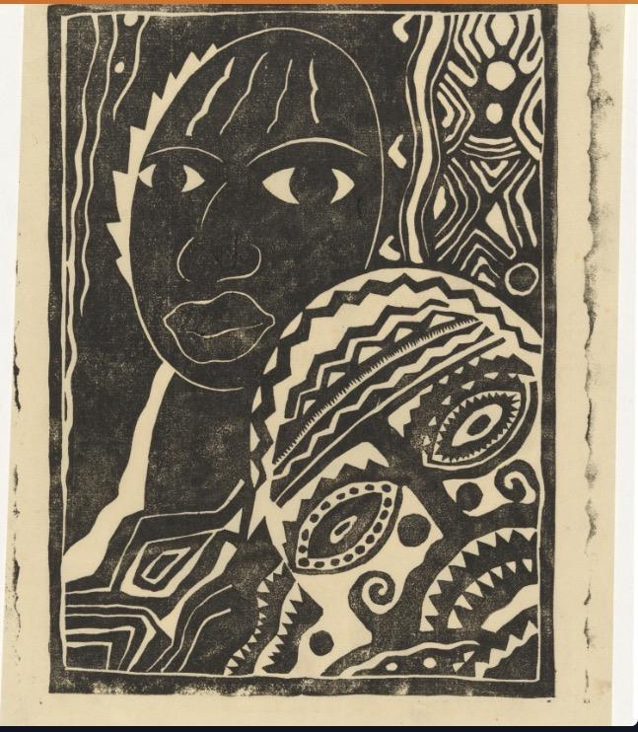
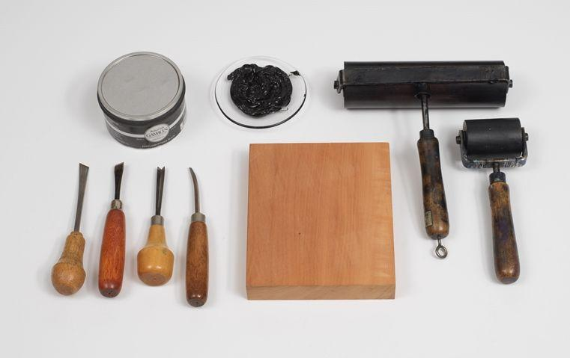
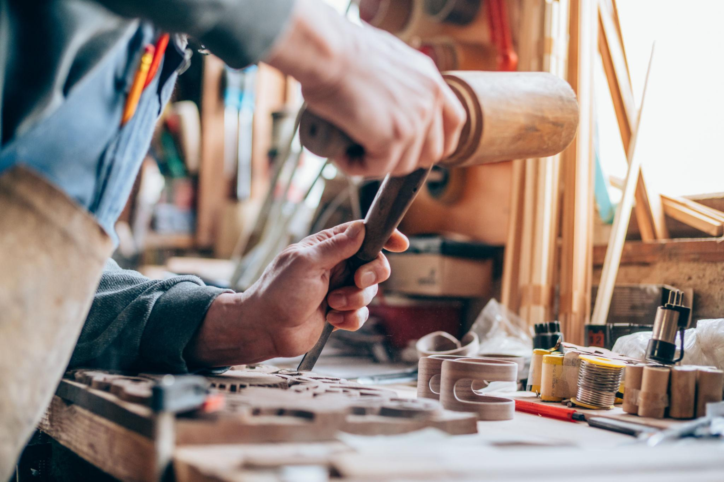
Fametszet magasnyomtatas
A fametszet az egyik legrégebbi nyomtatási technika. A művész fadúcba vési a mintát. A kiemelkedő részeket festékezik be, majd papírra nyomják.

Slide 9
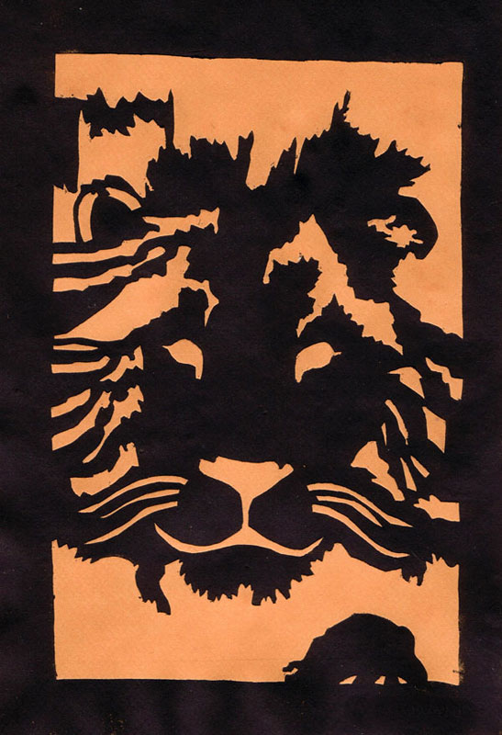
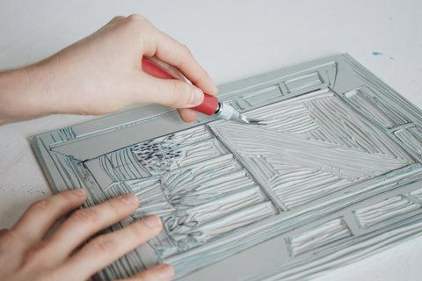
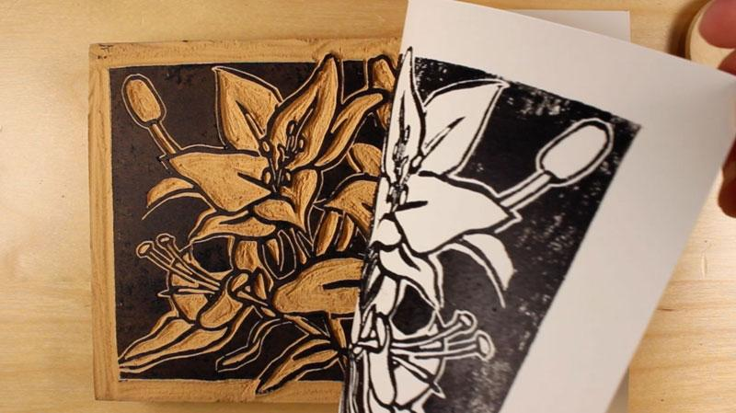
Linómetszet és papírmetszet
A linómetszetnél linóleumba metszik a rajzot. Festék felvitele után nyomat készül róla. A papírmetszet hasonló technika, de kartonpapírt használnak nyomóformának.

Slide 10
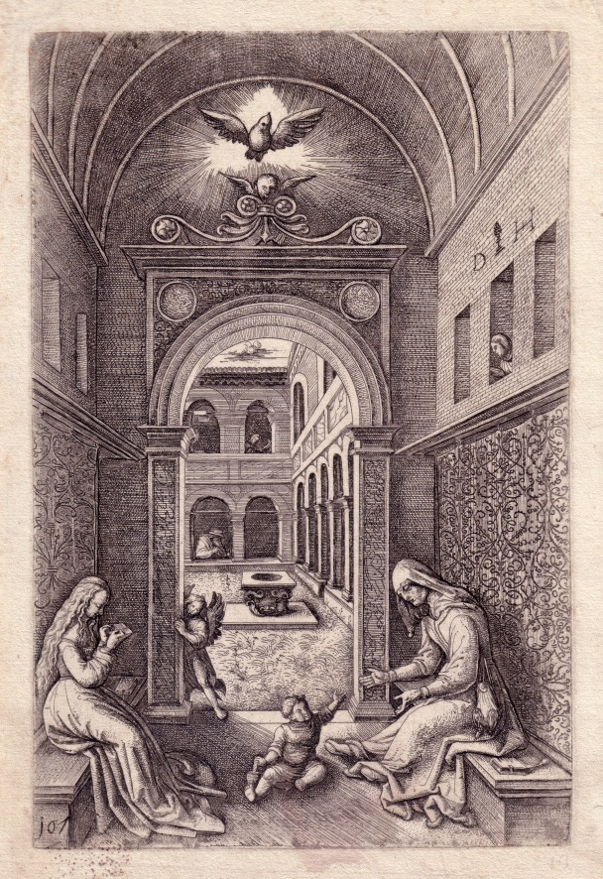
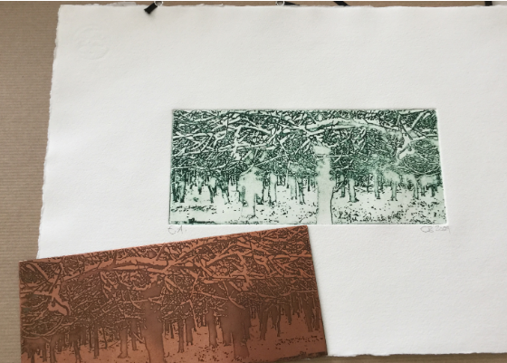
Rézmetszet és rézkarc
A mélynyomtatásnál a festék a bemélyített vonalakba kerül. A rézmetszetet rézlemezbe vésik. A rézkarcnál savval maratják bele a rajzot a lemezbe.

Slide 11
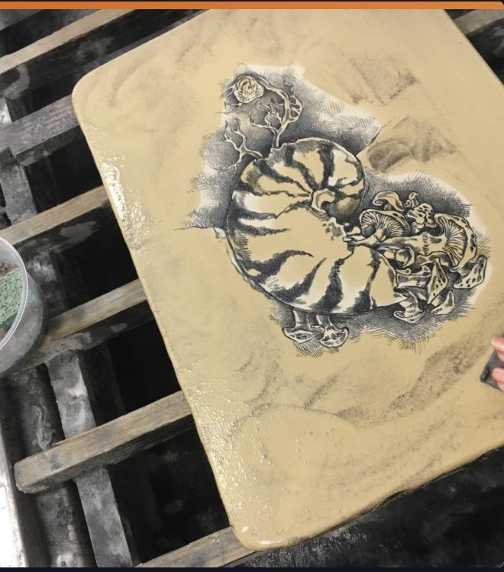
Litografia kőnyomat a zsír és a víz kölcsönös taszításán alapul. Mészkőre rajzolnak zsíros krétával.
A benedvesített kő csak a zsíros részeken veszi fel a festéket. Festői hatású, szabad vonalvezetést tesz lehetővé.

Slide 12
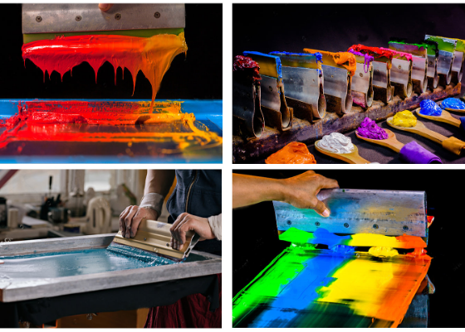
Szitanyomas
Eredetileg ipari eljárás, de az 1960-as évek Pop Art mozgalma (Andy Warhol) beemelte a magas művészetbe.
Sokféle anyagra nyomtatható (póló, fal, fém)

Slide 13
Források
https://art.bolyai.ro/agak/2026/grafika/

